Slide 1
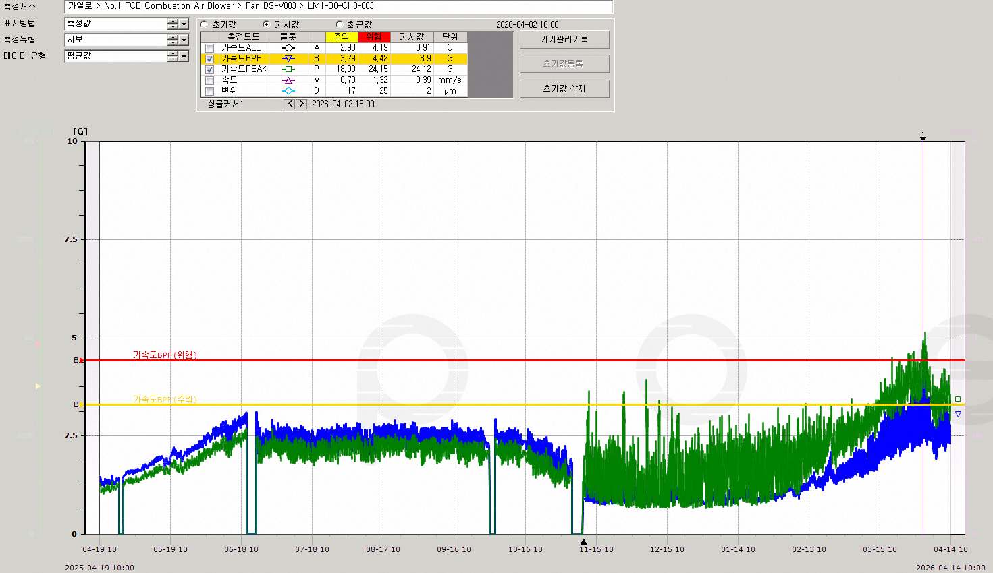
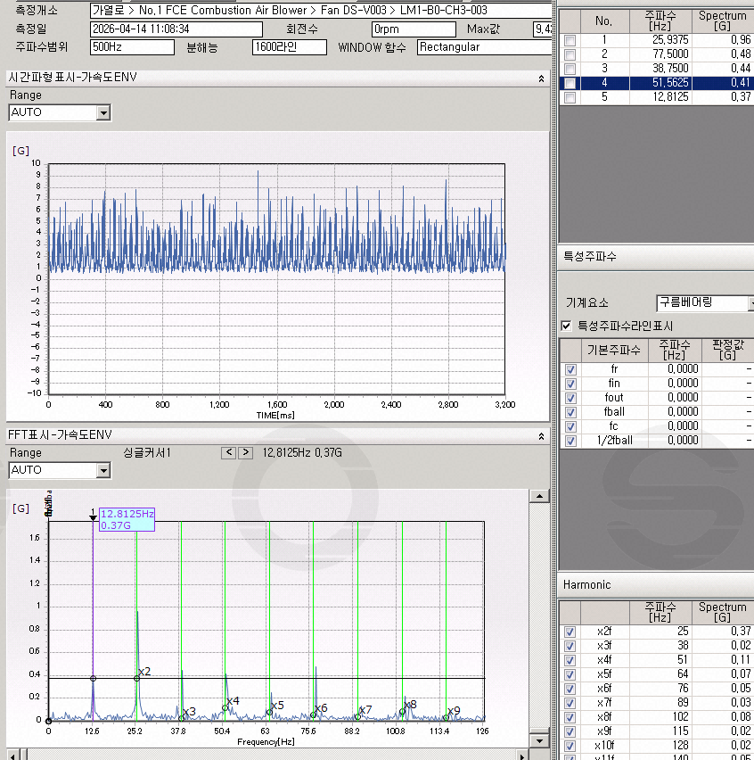
[4선재] CMS Data 모니터링 및 진단결과
공장 | 4선재 | 정비섹션 | 정비섹션 |  | 선재 |  | 작성일시 | ‘26.4.14 | 작성자 |  | 설비관제 최상준
설비명 | NO.1 FCE Combustion Blower Fan DS | 센서번호 |  |  |  |  | CMS 메이커 | 우진 | 센서번호 |  | 3
사양 | 회전수 | 1785 RPM |  | 베어링 |  | 6322C3 | 알람(주의/위험) | 속도(mm/s) | 0.7 / 1.3 | 가속도(g) |  | 3.2 / 4.4
현상 | . 26.2월경 이후 CMS 가속도(bpf/peak)값 우상향으로 주의 Alarm 발생 中 (0.97g → 3.9g)
진단결과 | . Bearing Cage 결함 주파수(12.8Hz) 성분으로 Bearing 구조적 손상 추정
경향관리 | 정밀진단(주파수 분석 등)
가속도 : 가속도bpf/peak 우상향에 의한 주의 Alarm 발생
-. 가속도bpf : 0.97 → 3.9g / 가속도peak : 12.5 → 25.7g
주파수 분석 : Bearing Cage 결함주파수(12.8Hz) 성분 검출
☞ Bearing 급유급지 및 점검 필요

